Slide 1
线性代数是数学的一个分支，它的研究对象是向量，向量空间（或称线性空间），线性变换和有限维的线性方程组。向量空间是现代数学的一个重要课题；因而，线性代数被广泛地应用于抽象代数和泛函分析中；通过解析几何，线性代数得以被具体表示。线性代数的理论已被泛化为算子理论。由于科学研究中的非线性模型通常可以被近似为线性模型，使得线性代数被广泛地应用于自然科学和社会科学中。线性代数是理工类、经管类数学课程的重要内容

Slide 2
由于费马和笛卡儿的工作，线性代数基本上出现于十七世纪。直到十八世纪末，线性代数的领域还只限于平面与空间。十九世纪上半叶才完成了到n维向量空间的过渡 矩阵论始于凯莱，在十九世纪下半叶，因若当的工作而达到了它的顶点．1888年，皮亚诺以公理的方式定义了有限维或无限维向量空间。托普利茨将线性代数的主要定理推广到任意体上的最一般的向量空间中．线性映射的概念在大多数情况下能够摆脱矩阵计算而引导到固有的推理，即是说不依赖于基的选择。不用交换体而用未必交换之体或环作为算子之定义域，这就引向模的概念，这一概念很显著地推广了向量空间的理论和重新整理了十九世纪所研究过的情况。
“代数”这一个词在我国出现较晚，在清代时才传入中国，当时被人们译成“阿尔热巴拉”，直到1859年，清代著名的数学家、翻译家李善兰才将它翻译成为“代数学”，一直沿用至今。

Slide 3
线性代数是讨论矩阵理论、与矩阵结合的有限维向量空间及其线性变换理论的一门学科。
主要理论成熟于十九世纪，而第一块基石（二、三元线性方程组的解法）则早在两千年前出现（见于我国古代数学名著《九章算术》）。
①线性代数在数学、力学、物理学和技术学科中有各种重要应用，因而它在各种代数分支中占居首要地位；
②在计算机广泛应用的今天，计算机图形学、计算机辅助设计、密码学、虚拟现实等技术无不以线性代数为其理论和算法基础的一部分；。
③该学科所体现的几何观念与代数方法之间的联系，从具体概念抽象出来的公理化方法以及严谨的逻辑推证、巧妙的归纳综合等，对于强化人们的数学训练，增益科学智能是非常有用的；
④ 随着科学的发展，我们不仅要研究单个变量之间的关系，还要进一步研究多个变量之间的关系，各种实际问题在大多数情况下可以线性化，而由于计算机的发展，线性化了的问题又可以计算出来，线性代数正是解决这些问题的有力工具。

Slide 4
课程的性质与任务
线性代数课程是高等学校理工科各专业学生的一门必修的重要基础理论课，它广泛应用于科学技术的各个领域。尤其是计算机日益发展和普及的今天，使线性代数成为工科学生所必备的基础理论知识和重要的数学工具。线性代数是为培养我国社会主义现代化建设所需要的高质量专门人才服务的。通过本课程的学习，要使学生获得：
１、行列式
２、矩阵
３、向量组的相关性、矩阵的秩
４、线性方程组
５、相似矩阵与二次型
等方面的基本概念、基本理论和基本运算技能，为学习后继课程和进一步获得数学知识奠定必要的数学基础。
在传授知识的同时，要通过各个教学环节逐步培养学生具有抽象思维能力、逻辑推理能力、空间想象能力和自学能力，还要特别注意培养学生具有比较熟练的运算能力和综合运用所学知识去分析和解决问题的能力。

Slide 5
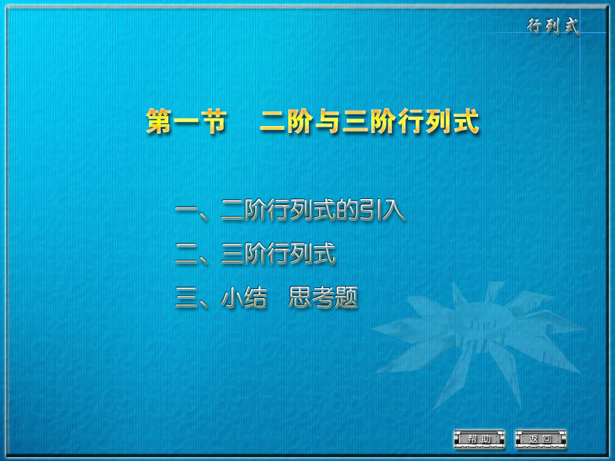

Slide 6








一、二阶行列式的引入
用消元法解二元线性方程组

Slide 7


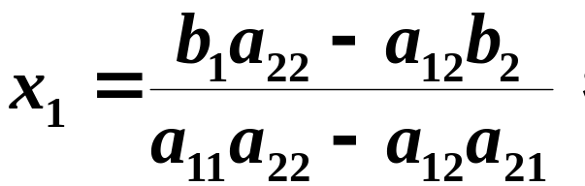
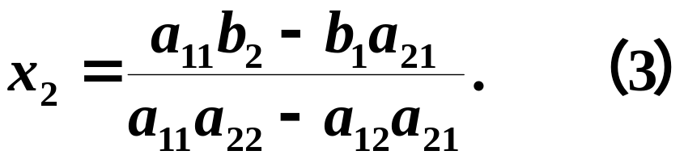
方程组的解为
由方程组的四个系数确定.

Slide 8
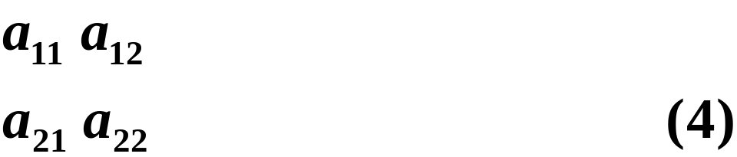
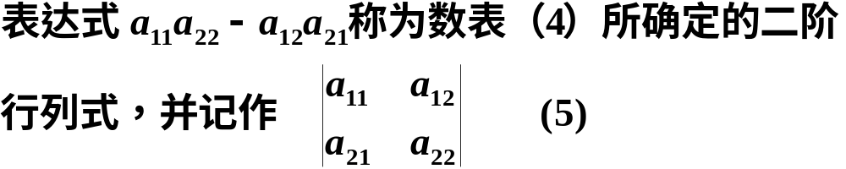
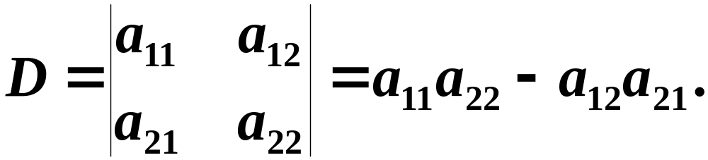
由四个数排成二行二列（横排称行、竖排
称列）的数表
定义
记住
即

Slide 9





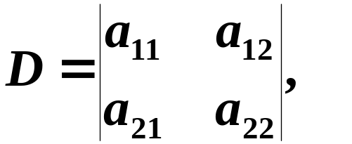
二阶行列式的计算
对角线法则
行标
主对角线
副对角线
列标
对于二元线性方程组
若记
系数行列式

Slide 11
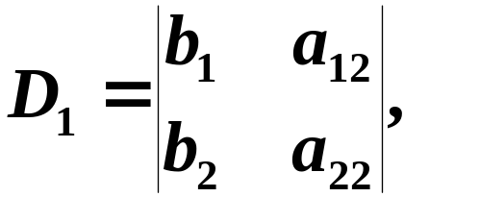

Slide 12
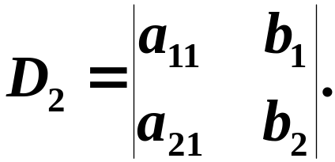

Slide 13
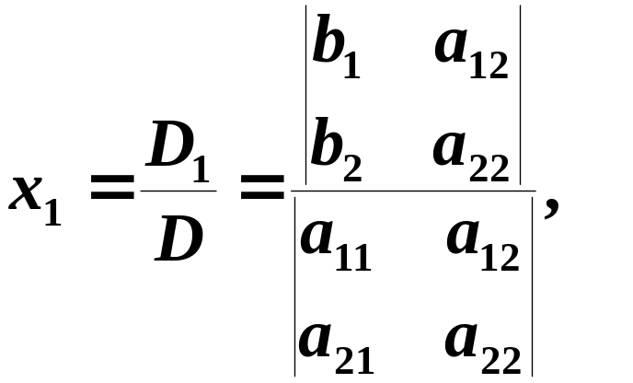
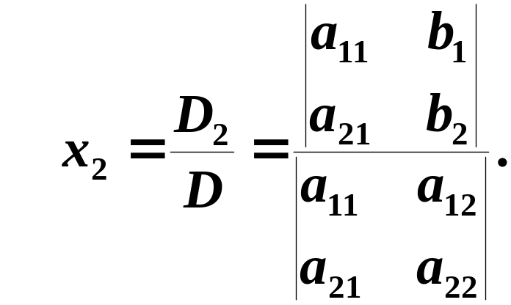
则二元线性方程组的解为
注意 分母都为原方程组的系数行列式.

Slide 14
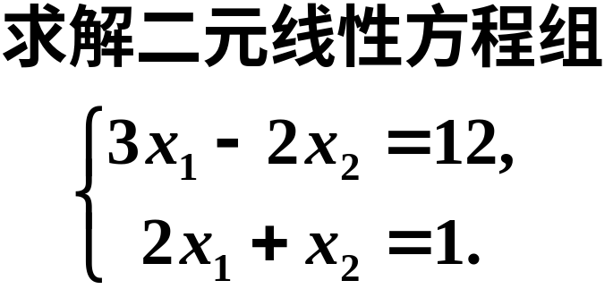
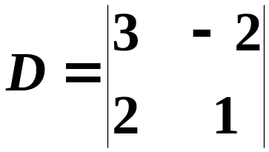


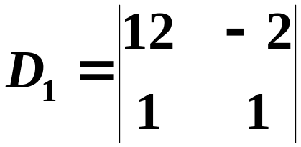
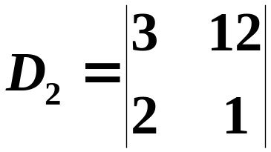


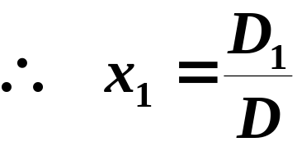
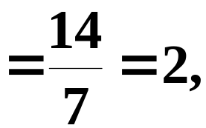
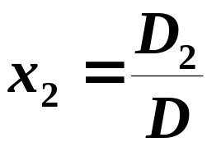
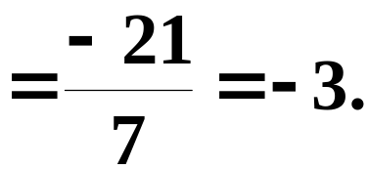
例1
解

Slide 15
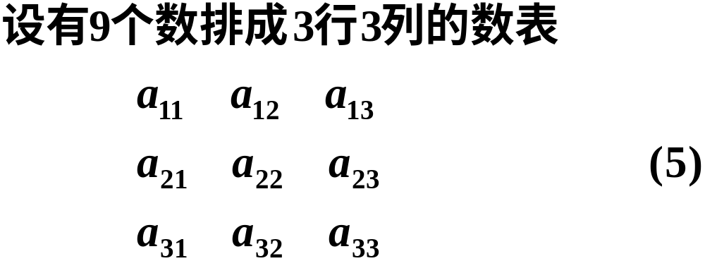

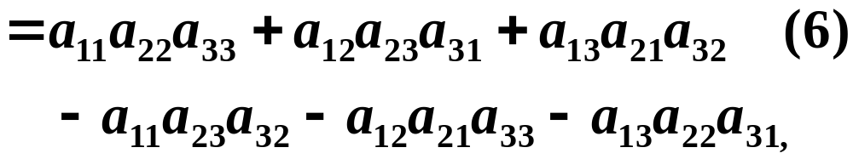
二、三阶行列式
定义
记
记住
（6）式称为数表（5）所确定的三阶行列式.

Slide 16








.列标
行标
三阶行列式的计算
对角线法则

Slide 17
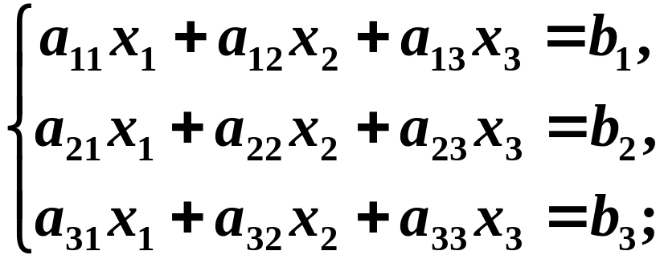
注意 与主对角线平行的三元素的乘积冠以正号，
与副对角线平行的三元素的乘积冠以负号．
说明1 对角线法则只适用于二阶与三阶行列式．
2.
三阶行列式包括3!项,每一项都是位于不同行,
不同列的三个元素的乘积,其中三项为正,三项为
负.
利用三阶行列式求解三元线性方程组
如果三元线性方程组

Slide 18

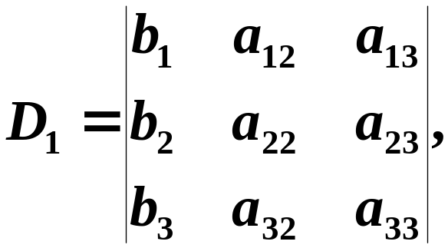
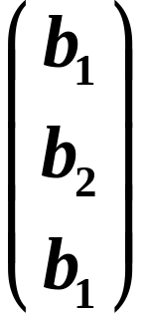
的系数行列式
若记
或

Slide 19
记
即

Slide 21
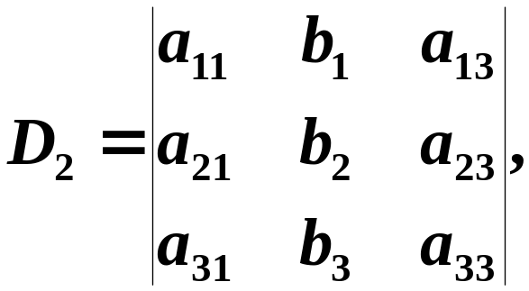
得

Slide 22
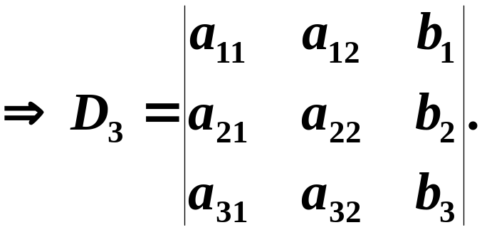
得

Slide 23
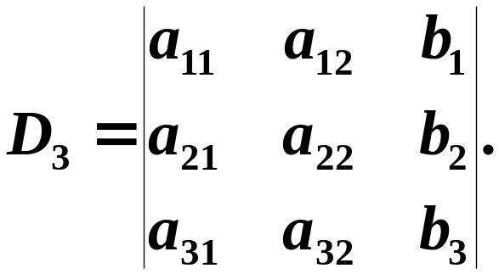
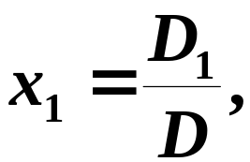
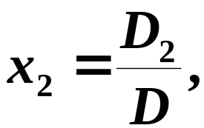
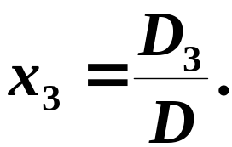
则三元线性方程组的解为:

Slide 24
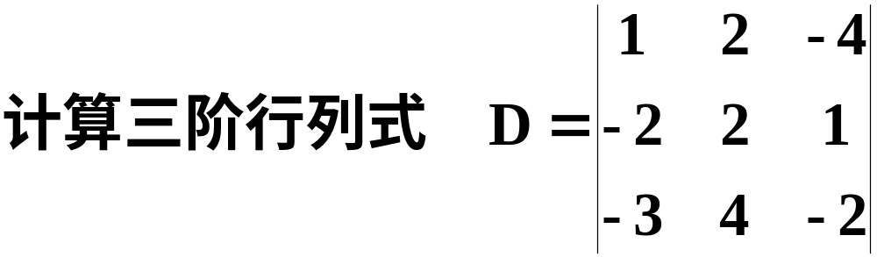


例２
解
按对角线法则，有

Slide 25
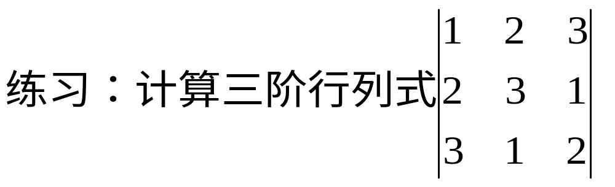
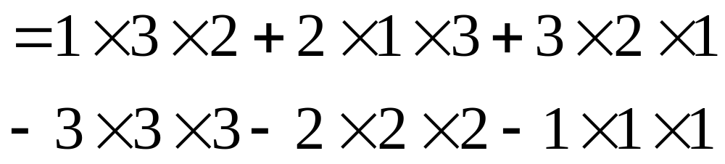
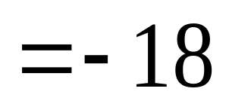

Slide 26
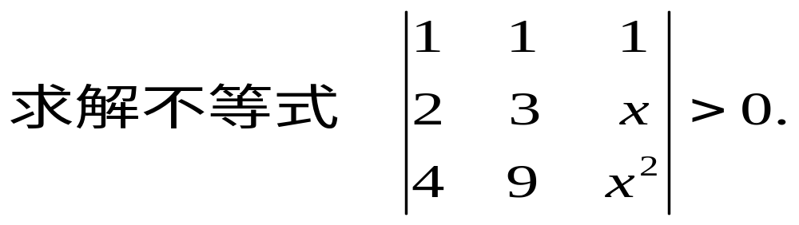

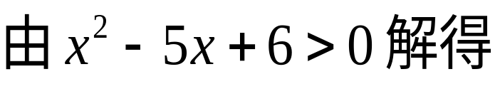
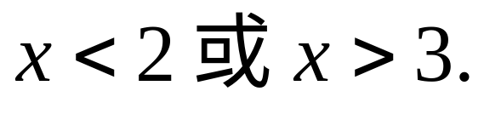
例3
解
不等式左端

Slide 27
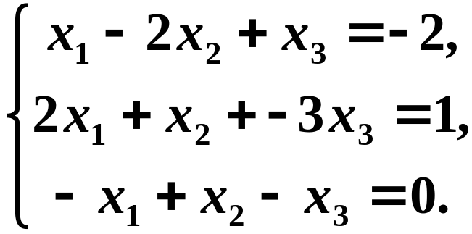
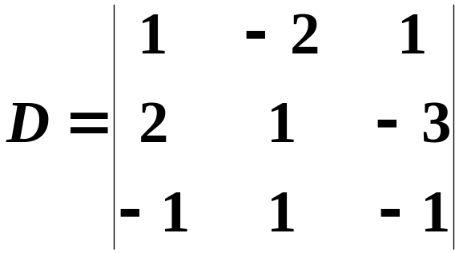







例4 解线性方程组
解
由于方程组的系数行列式

Slide 28
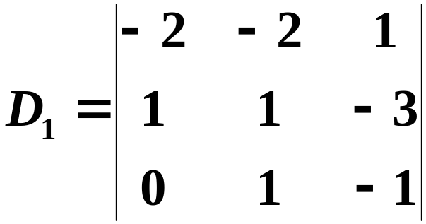
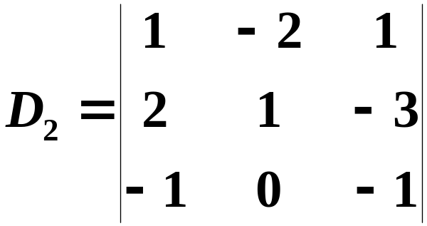


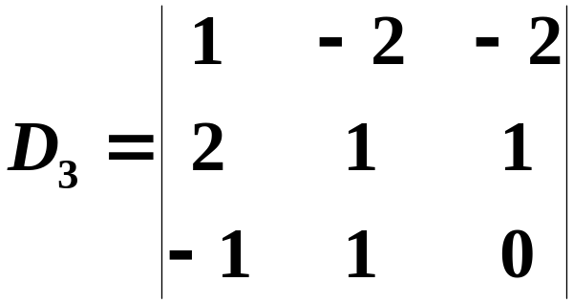
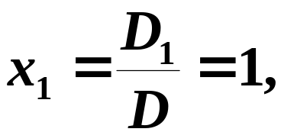
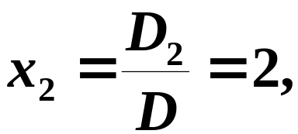
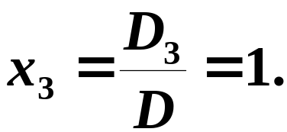
同理可得
故方程组的解为:

Slide 29
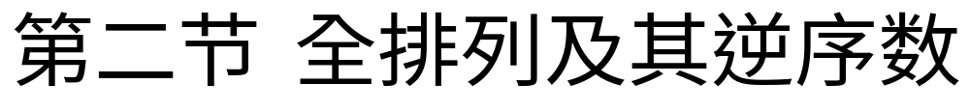

一、概念的引入
引例
用1、2、3三个数字，可以组成多少个没有重复数字的三位数？
解
1 2 3
1
2
3
百位
3种放法
1
2
1
3
十位
2种放法
1
2
3
1种放法
个位
共有
种放法.

Slide 30
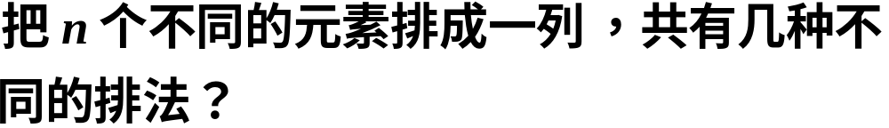









二、全排列及其逆序数
问题
定义
把 个不同的元素排成一列，叫做这 个元素的全排列（或排列）.
个不同的元素的所有排列的种数，通常用 表示.
由引例
同理

Slide 31


排列的逆序数
我们规定各元素之间有一个标准次序, n 个不同的自然数，规定由小到大为标准次序.
定义
在一个排列 中，若数
则称这两个数组成一个逆序.
例如 排列32514 中，
逆序
3 2 5 1 4
逆序
逆序

Slide 32


定义 一个排列中所有逆序的总数称为此排列的逆序数.
例如 排列32514 中，
3 2 5 1 4
1
逆序数为3
故此排列的逆序数为3+1+0+1+0=5.

Slide 33

排列的奇偶性
逆序数为奇数的排列称为奇排列;
逆序数为偶数的排列称为偶排列.
计算排列逆序数的方法
方法1
分别计算出排在 前面比它大的数
码之和即分别算出 这 个元素
的逆序数，这个元素的逆序数的总和即为所求
排列的逆序数.

Slide 34
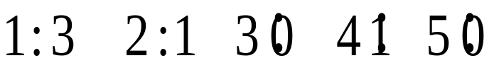
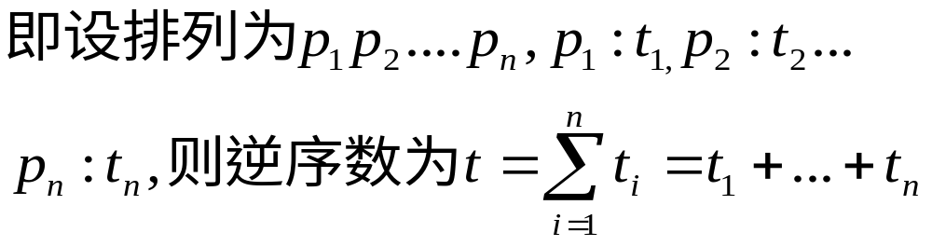
例1 求排列32514的逆序数.
解
在排列32514中,
方法2
分别计算出排列中每个元素前面比它大的数码个数之和，即算出排列中每个元素的逆序数，这每个元素的逆序数之总和即为所求排列的逆序数.

Slide 35











例2 计算下列排列的逆序数，并讨论它们的奇偶性.
解
此排列为偶排列.

Slide 36


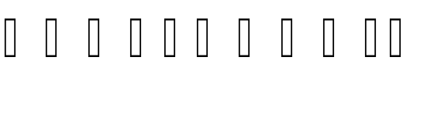









解
当 时为偶排列；
当 时为奇排列.

Slide 37











解
当 为偶数时，排列为偶排列，
当 为奇数时，排列为奇排列.

Slide 38




一、概念的引入
三阶行列式
说明
（1）三阶行列式共有 6 项，即 3！ 项．
（2）每项都是位于不同行不同列的三个元素的
乘积．

Slide 39



（4）各项的正负号与列标的排列对照．
带正号：123（0），231（2），312（2） 偶排列
带负号：321（3），213（1），132（1） 奇排列

Slide 40


二、n阶行列式的定义
定义

Slide 41



Slide 42




说明
1、行列式是一种特定的算式，它是根据求解方程个数和未知量个数相同的一次方程组的需要而定义的;
2、 阶行列式是 项的代数和;
3、 阶行列式的每项都是位于不同行、不同列 个元素的乘积;
4、 一阶行列式 不要与绝对值记号相混淆;
5、 的符号为

Slide 43






例1 计算对角行列式
解
分析
展开式中项的一般形式是
所以 只能等于 ,
从而这个项为零，
同理可得

Slide 44





即行列式中不为零的项为
例2 计算上三角行列式

Slide 45








解
分析
展开式中项的一般形式是
所以不为零的项只有

Slide 46



例3

Slide 47


同理可得下三角行列式

Slide 48




例4 证明对角行列式

Slide 49



证明
第一式是显然的,下面证第二式.
若记
则依行列式定义
证毕

Slide 50


练习：
已知

Slide 51



解答
解
含 的项有两项,即
对应于

Slide 52




Slide 53









一、对换的定义
定义
在排列中，将任意两个元素对调，其余元素不动，这种作出新排列的手续叫做对换．
将相邻两个元素对调，叫做相邻对换．
例如

Slide 54







二、对换与排列的奇偶性的关系
定理1 一个排列中的任意两个元素对换，排列改变奇偶性．
证明
设排列为
对换 与
除 外，其它元素的逆序数不改变.

Slide 55




当 时，
经对换后 的逆序数增加1 ,
的逆序数不变;
当 时，
经对换后 的逆序数不变 ， 的逆序数减少1.
因此对换相邻两个元素，排列改变奇偶性.
设排列为
现来对换 与

Slide 56









次相邻对换
次相邻对换
次相邻对换
所以一个排列中的任意两个元素对换，排列改变
奇偶性.

Slide 57



推论
奇排列调成标准排列的对换次数为奇数，
偶排列调成标准排列的对换次数为偶数.
由定理1知对换的次数就是排列奇偶性的
变化次数,
证明
而标准排列是偶排列(逆序数为0),因此
知推论成立.
定理2 阶行列式也可定义为
其中 为行标排列 的逆序数.
证明
按行列式定义有

Slide 58








记
对于D中任意一项
总有且仅有 中的某一项
与之对应并相等;
反之,
对于 中任意一项
也总有且仅有D中的某一项
与之对应并相等,
于是D与
中的项可以一一对应并相等,
从而

Slide 59




定理3 阶行列式也可定义为
其中 是两个 级排列， 为行
标排列逆序数与列标排列逆序数的和.
例1 试判断 和
是否都是六阶行列式中的项.
解
下标的逆序数为
所以 是六阶行列式中的项.

Slide 60

下标的逆序数为
所以 不是六阶行列式中的项.

Slide 61






例2 在六阶行列式中，下列两项各应带什么符号.
解
431265的逆序数为
所以 前边应带正号.

Slide 62


行标排列341562的逆序数为
列标排列234165的逆序数为
所以 前边应带正号.

Slide 63



